Slide 1
Deep learning Datos secuenciales
Max Armando Sánchez Hernández
Fernando Fortanel Rojas
https://drive.google.com/drive/folders/1S_vFBz0KlldwsoEn5R9zeUWR-7H4ljEP?usp=sharing
https://shorturl.at/fsIU4

Slide 2
Temario
Introducción
Definiciones previas
Ejemplos de datos secuenciales
Construcción de una red neuronal MLP para el corpus
RNN
LSTM y GRU
Bidireccional de RNN y LSTM
Ejercicio abierto
Cierre

Slide 3
Introducción

Slide 4
¿Qué son los datos secuenciales?
En tareas comunes como reconocer palabras escritas en papel, reconocer llamadas falsas, predecir la siguiente palabra de una conversación, se pueden encontrar patrones que dependen del contexto con el fue formada la secuencia de eventos. Normalmente en estos eventos no se tiene una distribución aleatoria, por lo que si le damos importancia a la secuencia se puede aprender mejor la tarea.
Usualmente en los problemas con datos secuenciales, se encuentran mejores resultados si se analiza entera la secuencia. En otros casos, como con la serie de tiempos se obtienen mejores resultados analizando de izquierda a derecha.
https://sci-hub.tw/10.1007/3-540-70659-3_2
Son datos cuya clasificación o regresión dependen del orden específico de los datos muestra.

Slide 5
¿Cuál es la diferencia entre datos secuenciales y series de tiempo?
https://sci-hub.tw/10.1007/3-540-70659-3_2
La principal diferencia es que la predicción con datos secuenciales tenemos de antemano los datos completos de la secuencia, y en las series de tiempo tenemos todos los momentos hasta t y queremos obtener t+1. Por consiguiente, si queremos predecir teniendo la secuencia de datos, no tenemos conocimiento de cuál fue la siguiente palabra, sin embargo en las series de tiempo tenemos como valor de predicción el valor y, que es el evento siguiente de la serie.

Slide 6
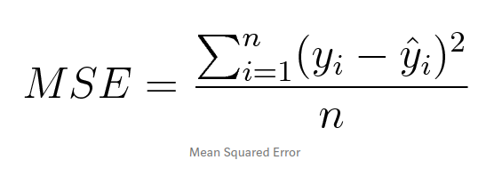
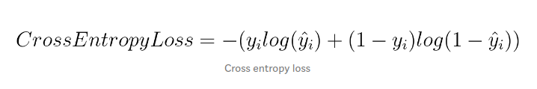
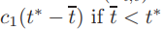
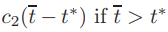
Funcion de perdida
La función de pérdida es la función que representa o simboliza, que acción deseamos minimizar. Por ejemplo, en algunos casos, nos conviene minimizar que se predigan secuencias incorrectas, por lo que un pequeño error se considera fatal; en otro, podría ser que nos interesa más que se generen tantas secuencias acertadas como se puedan.
En algunos casos esta función es mejor hacerla consistente con nuestro problema.

Slide 7
Selección de características
Existen tres formas de incorporar características a los modelos de machine learning.
Incluir una a una las características que sean necesarias, o excluir una a una las características
Dejar que el modelo aprenda qué características son relevantes (Redes neuronales)
Establecer una medida de cuáles son las características relevantes y remover las que no llegan a cierto valor
Crear un modelo simple que aprenda la tarea y después analizar que características son relevantes.

Slide 8
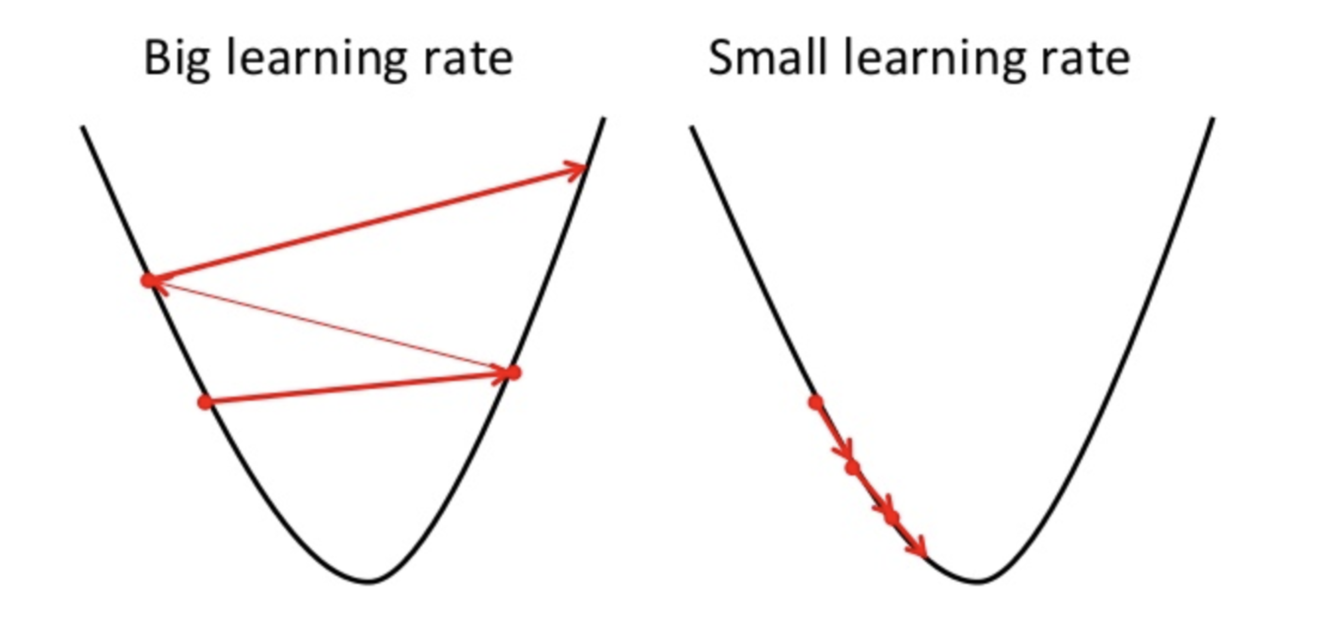
Tasa de aprendizaje

Slide 9
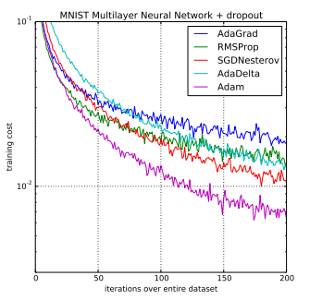
Adam Optimizer
Este algoritmo de optimización es una extensión del algoritmo de gradiente descente estocástico. Su nombre viene del artículo titulado “Adam: A Method for Stochastic Optimization“ publicado por Diederik Kingma de OpenAI y Jimmy Ba University of Toronto y significa adatative moment estimation.
Genera una estimación del parámetro de aprendizaje basado en el promedio(primer momento) y en la varianza no centrada(segundo momento)
Tomado de Adam: A Method for Stochastic Optimization, 2015.

Slide 10
Adam Optimizer
Adam tiene los siguientes parámetros de configuración:
alpha: se refiere a la tasa de aprendizaje, es recomendable sea cercana a 0.001
beta1: La tasa de decaimiento exponencial para el primer momento, recomendable a 0.9
beta2: La tasa de decaimiento exponencial para el segundo momento, recomendable a 0.999. Debe ser cercano a 1 en problemas con gradiente escaso.
epsilon: Es un valor muy pequeño que sea cercano a 0. Por ejemplo 10E-8.

Slide 11
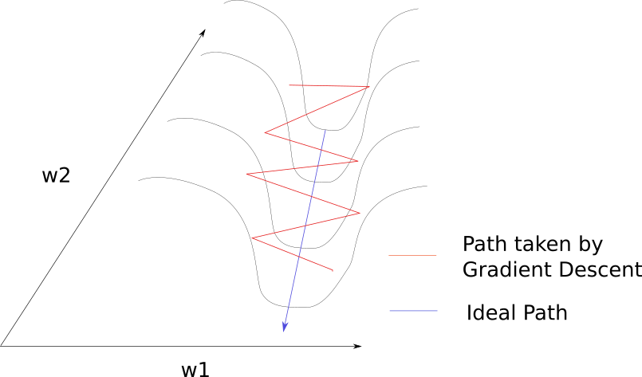
RMS Optimizer
Este algoritmo de optimización restringe las oscilaciones en la dirección vertical. Por lo tanto si se incrementa la tasa de aprendizaje el algoritmo toma un paso más largo horizontalmente, por lo que converge más rápido.

Slide 12
Definiciones previas

Slide 13
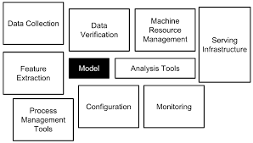
PIPELINE en IA
En un modelo de machine learning hay múltiples pasos independientes, por los que fluyen la información, estos deben de ser diseñados y analizados para obtener resultados exitosos. A este proceso de concatenar diferentes procesos en un modelo de machine learning para lograr el objetivo se le conoce como pipeline.

Slide 14
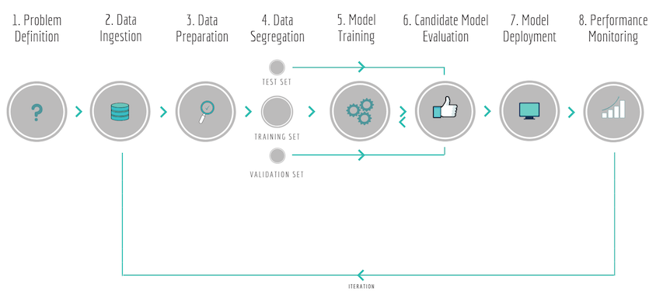

Slide 15
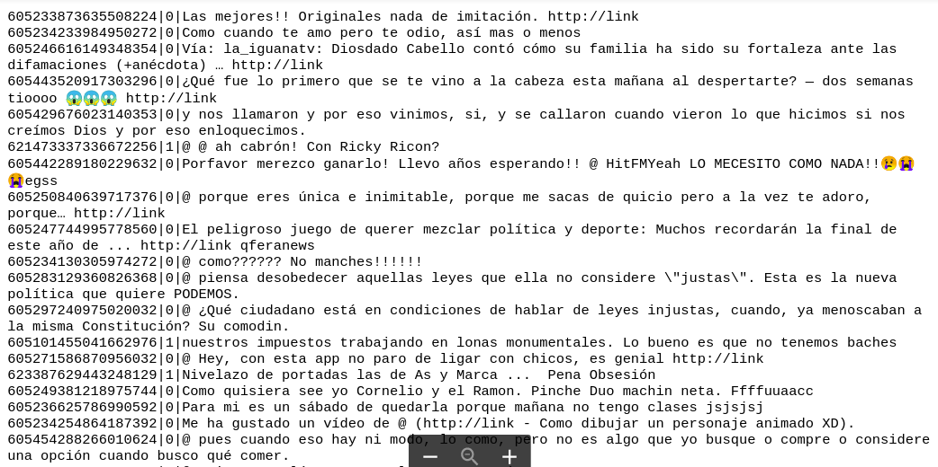
Corpus
Un corpus es un conjunto de muestras del problema que tenemos, este debe estar compuesto por textos producidos en situaciones reales y la inclusión de los textos que lo componen debe estar guiada por una serie de criterios lingüísticos explícitos para asegurar que pueda usarse como una muestra representativa del lenguaje en el que estamos trabajando.

Slide 16
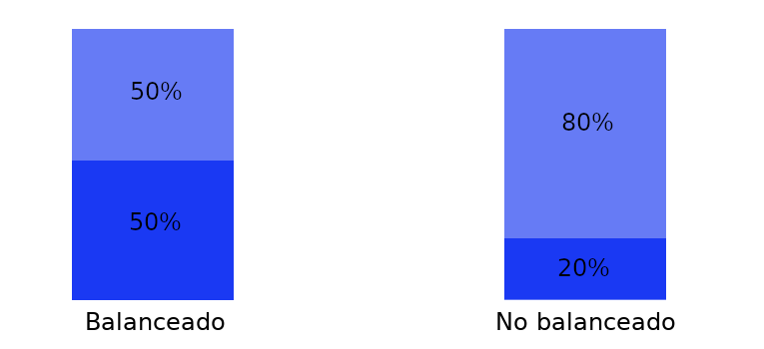
Corpus balanceado y no balanceado
Por esto la proporción de ocurrencia de un evento en el corpus debe tener la misma que en el uso real del lenguaje.De esto se desprenden dos tipos de corpus, balanceados y no balanceados. En el primero ocurre que cada clase en el corpus presenta la misma proporción de ocurrencia que el resto de clases, mientras que el segundo tiene un conjunto de clases que están sobrerrepresentadas.

Slide 17
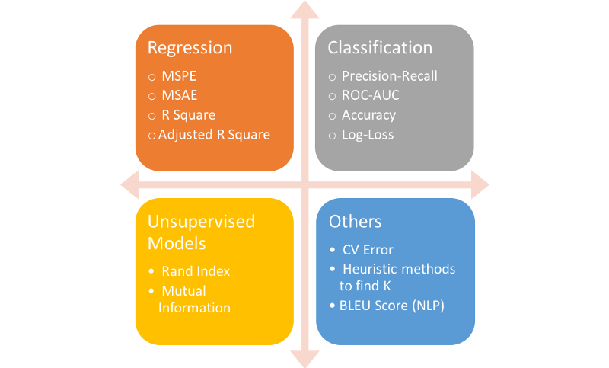
Métricas
Las métricas es un conjunto de medidas que nos permiten estimar el desempeño de un software, en especial en machine learning nos permite medir y comparar el desempeño de cualquier modelo con el que estemos trabajando.

Slide 18
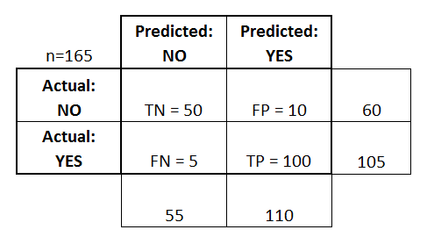
Matriz de confusión
La matriz de confusión es una de las métricas más intuitiva y fácil de usar, usualmente se emplea en problemas de clasificación donde el resultado puede ser de dos o más clases.

Slide 19
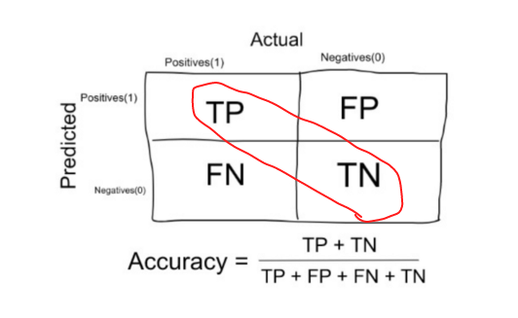
Accuracy
La exactitud es el número de predicciones correctas sobre el número total de predicciones.Esto es igual a sumar todos los valores de la diagonal de la matriz de confusión (la traza) sobre el total de predicciones.La exactitud es una buena métrica cuando nuestros datos (corpus) son balanceado

Slide 20
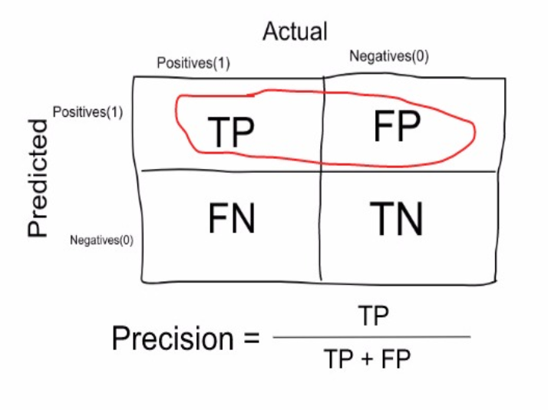
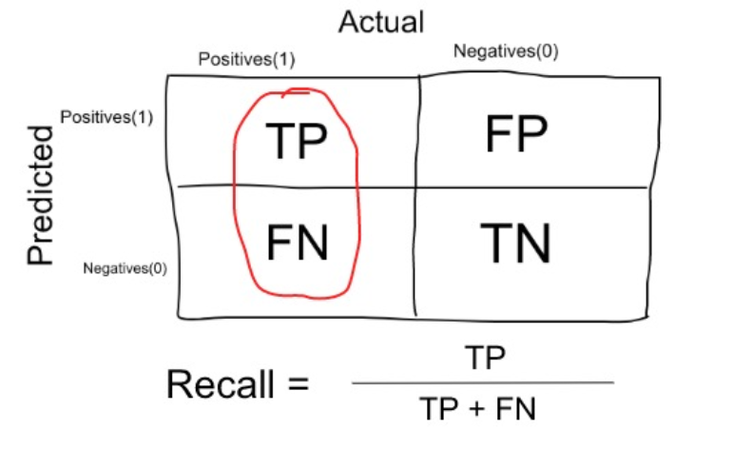
Precision
Recall
La precisión intenta responder a la siguiente pregunta: ¿Qué proporción de identificaciones positivas fue correcta?
La exhaustividad intenta responder a la siguiente pregunta:
¿Qué proporción de positivos reales se identificó correctamente?

Slide 21
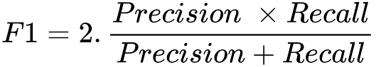
F1 Score
La puntuación F1 es la media armónica entre precisión y recuperación. Este valor se encuentra entre en el [0,1] .

Slide 22

Redes neuronales
Una Red Neuronal Artificial (RNA) es un modelo matemático inspirado en el comportamiento biológico de las neuronas y en cómo se organizan formando la estructura del cerebro.
El primer modelo matemático de una neurona artificial, creado con el fin de llevar a cabo tareas simples, fue presentado en el año 1943 en un trabajo conjunto entre el psiquiatra y neuroanatomista Warren McCulloch y el matemático Walter Pitts

Slide 23
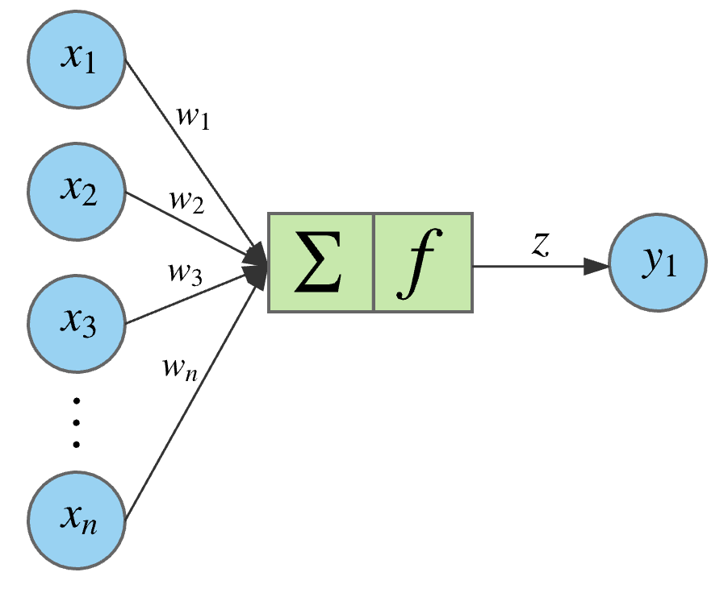
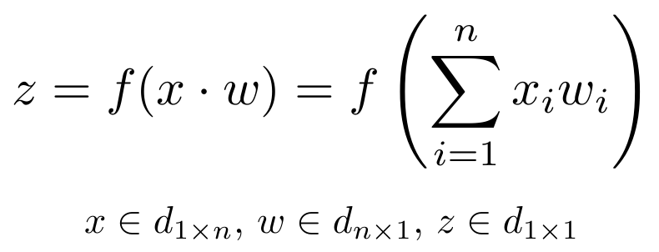

Slide 24
Ejemplos de datos secuenciales

Slide 25
¿Qué datos son secuenciales?
Datos Secuenciales
Series de tiempo

Slide 26
Corpus ironía
Tipo de corpus | No balanceado- etiquetado manual
Porcentaje de no irónicas | 90% - 68,877 muestras
Porcentaje de irónicas | 10% - 7,653 muestras
Total | 76,530 muestras
Idioma del corpus | Español
Publicado por | Jasso & Meza
Licencia | Creative Commons
Año de publicación | 2016
Número de etiquetadores | 3
En este taller podemos tomar como ejemplo el corpus creado para el artículo Character and Word Baselines Systems for Irony Detection in Spanish Short Texts. Este corpus tiene como características las siguientes:
http://journal.sepln.org/sepln/ojs/ojs/index.php/pln/article/view/5285/3079
Liga al corpus http://ivanvladimir.github.io/sitio-corpus-ironia/

Slide 27
Analisis con MLP

Slide 28
Analisis con RNN

Slide 29
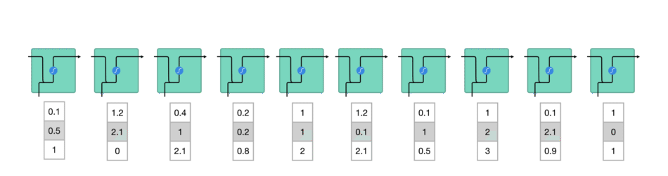
Concepto de RNN
https://towardsdatascience.com/illustrated-guide-to-lstms-and-gru-s-a-step-by-step-explanation-44e9eb85bf21 -Fuente imágenes
Notes:
Existen arquitecturas de redes neuronales para muchos propósitos, para analizar imagenes, para seccionar imagenes, para insertar información, etc. Las que fueron utilizadas en este estudio, fueron las que tienen una estructura favorable para procesar datos secuenciales, es decir que dependen de su secuencia, como son, los videos y los textos, etc.
Esta arquitectura se conoce como RNN o redes neuronales recurrentes. En la figura de arriba se puede ver como se tienen vectores que entran de manera secuencial a una unidad de procesamiento.
Internamente estas unidades son como se muestra en la figura de abajo a la izquierda, donde se tiene la entrada procesada por las unidades anteriores y se concatena con la entrada que actualmente se esta procesando. Después de procesarse se pasa a la siguiente unidad como entrada.
Se podría decir que estas unidades pasan a las sus unidades subsecuentes un resumen de lo que se encontró previamente en la secuencia.

Slide 30
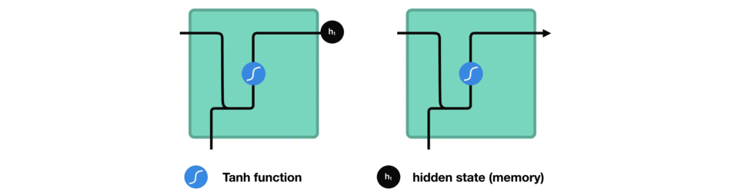
Concepto de RNN, estado oculto
https://towardsdatascience.com/illustrated-guide-to-lstms-and-gru-s-a-step-by-step-explanation-44e9eb85bf21 -Fuente imágenes

Slide 31
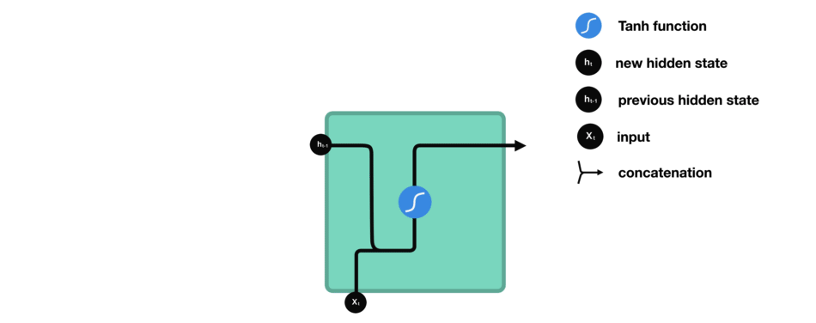
Concepto de RNN, función de activación tangencial
https://towardsdatascience.com/illustrated-guide-to-lstms-and-gru-s-a-step-by-step-explanation-44e9eb85bf21 -Fuente imágenes

Slide 32
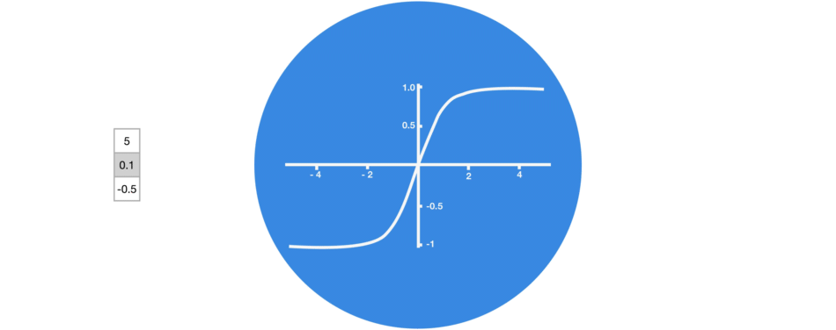
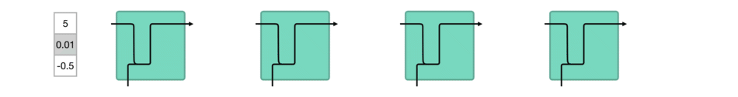
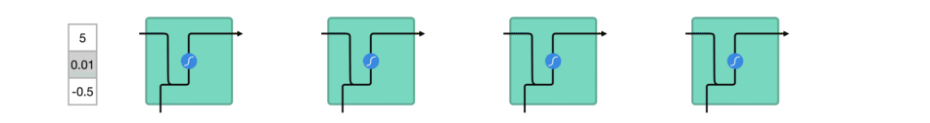
Tangente hiperbólico
Con
Sin
https://towardsdatascience.com/illustrated-guide-to-lstms-and-gru-s-a-step-by-step-explanation-44e9eb85bf21 -Fuente imágenes
Notes:
La redes neuronales recurrentes tiene como procesamiento una red neuronal con función de activación, tangente hiperbólica.
Esto es con el de propósito de normalizar lo valores que se van pasando entre unidades entre -1 y 1.
Sin esta unidad los valores crecerian tanto, que los más pequeños del vector ya no serían relevantes.

Slide 33
LSTM & GRU

Slide 34

LSTM
A mediados de los años 90, los investigadores alemanes Sepp Hochreiter y Juergen Schmidhuber propusieron una variación a las redes recurrentes, que llevan por nombre LSTM (long Short-Term Memory ), fueron propuestas como una solución el problema del desvanecimiento de gradiente.

Slide 35
El problema del desvanecimiento por gradiente
Este problema se encuentra al entrenar ciertas redes neuronales artificiales con métodos basados en gradientes (por ejemplo, backpropagation).
En particular, este problema hace que sea realmente difícil de aprender y ajustar los parámetros de las capas de la red, principalmente las primeras capas. Este problema empeora a medida que aumenta el número de capas en la arquitectura.

Slide 36
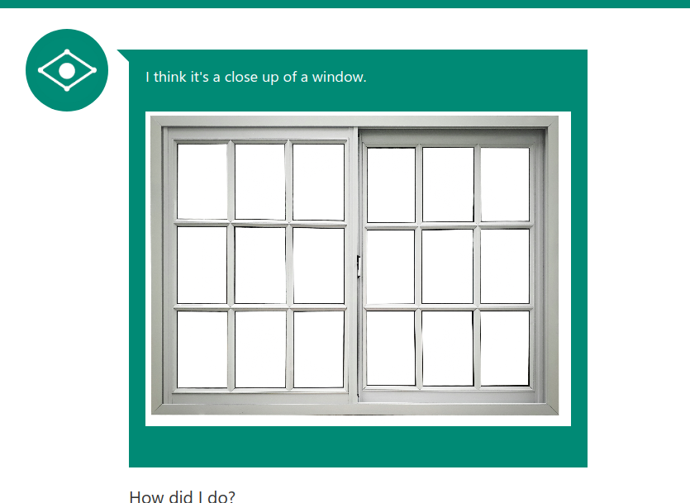

Aplicaciones de las redes LSTM
Generación de texto escrito a “mano”
Generación de música
Reconocimiento de texto escrito a mano
Traducción de lenguaje
Descripción de una imagen

Slide 37
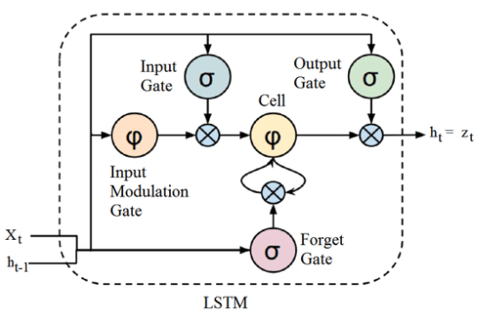
Estructura de las redes LSTM
Las redes LSTM incluyen una “ celda de memoria” que pueden mantener información en la red por largos periodos de tiempo, además tiene ciertos mecanismos llamados puertas que son usados para controlar cuando la información entra en memoria, cuando sale y cuando es olvidada.

Slide 38
Las LSTM también tienen esta estructura en cómo se organizan sus unidades, pero sus unidades tiene una estructura diferente, en lugar de tener una sola capa de red neuronal, hay cuatro que interactúan entre ellas.

Slide 39
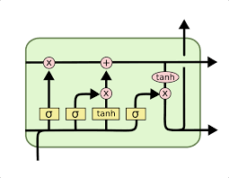


Slide 40


Slide 41


Slide 42


Slide 43


Slide 44


Slide 45
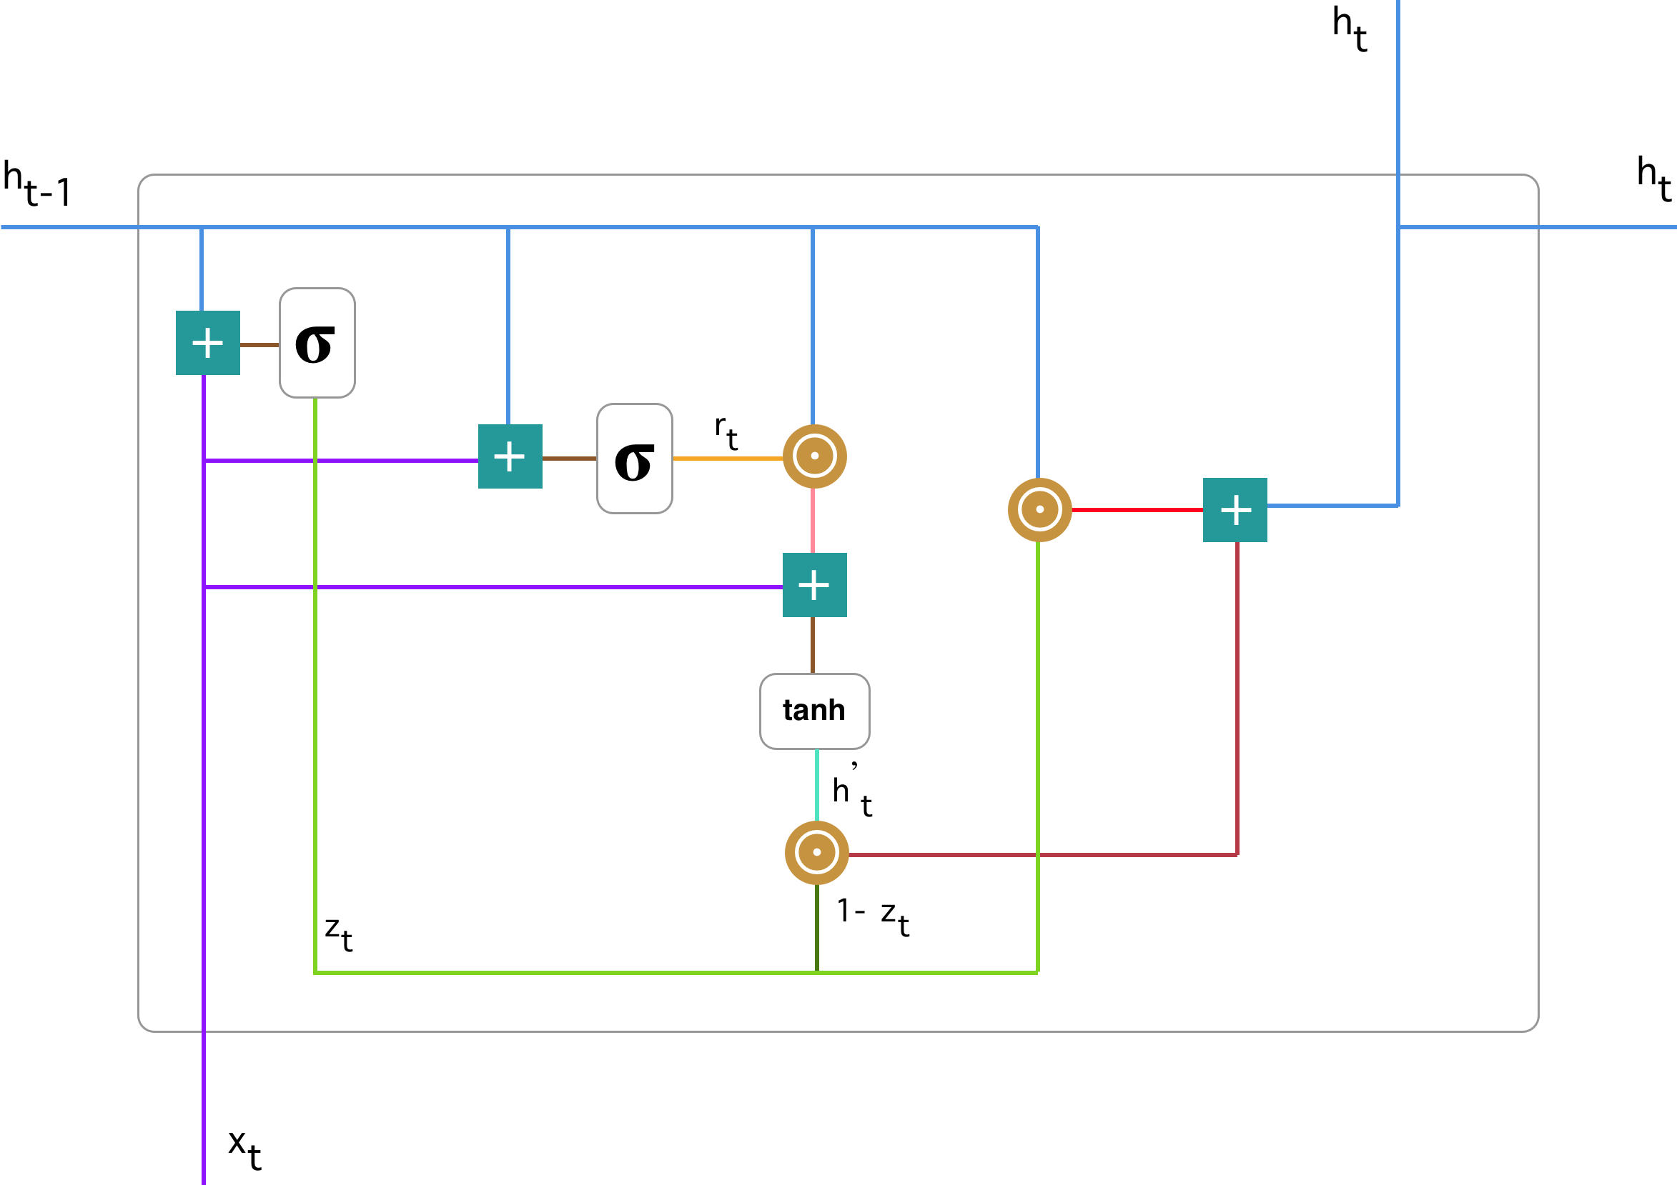
GRU
Esta red neuronal es muchas reciente que la red LSTM, fue propuesta en 2014 por Kyunghyun Cho , GRU (Gated Recurrent Unit) igualmente tiene como objetivo resolver el problema de desvanecimiento de gradiente que ocurre normalmente en las redes neuronales recurrentes.
La GRU también puede considerarse como una variación de la red LSTM, porque ambos están diseñados de manera similar, pero esta red tiene menos parámetros que la red LSTM

Slide 46
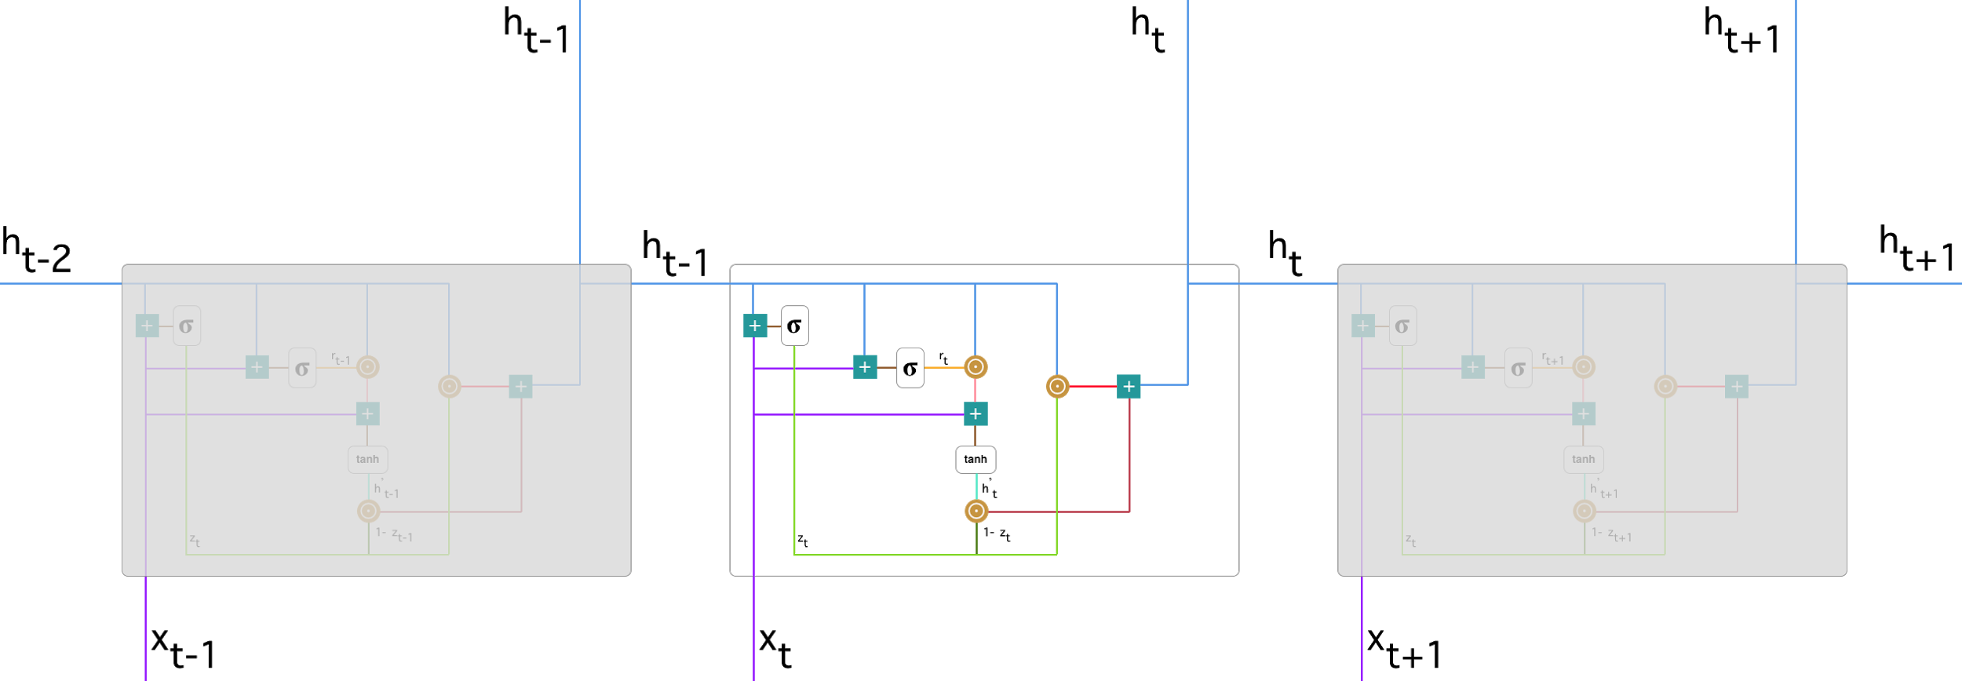
Estructura de las redes GRU
Esta red solo cuenta con dos mecanismos para administrar la información, estos mecanismos son llamadas update gate y reset gate.

Slide 47
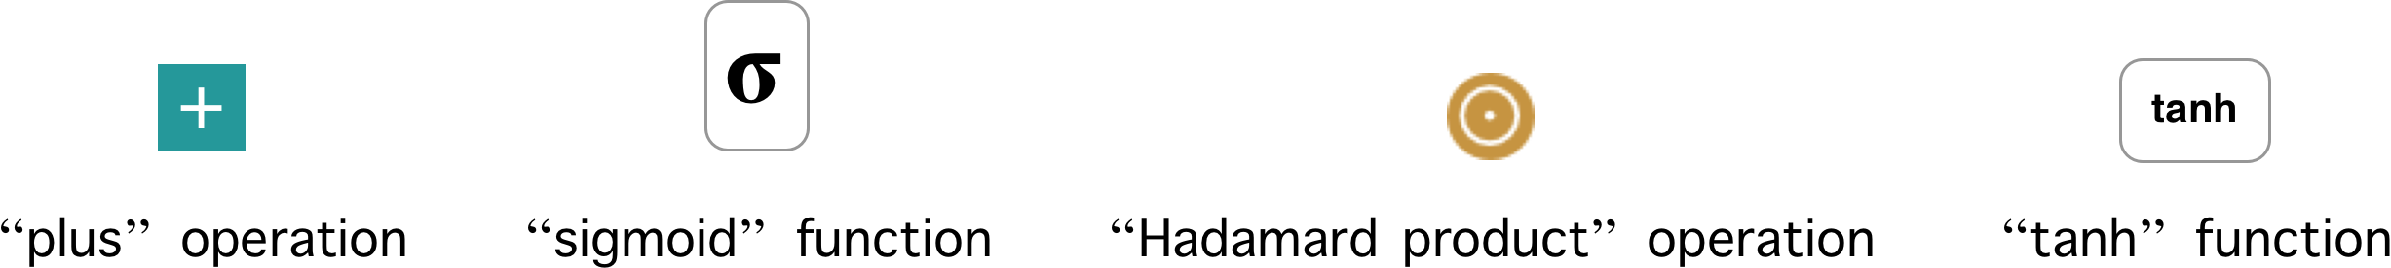

Slide 48
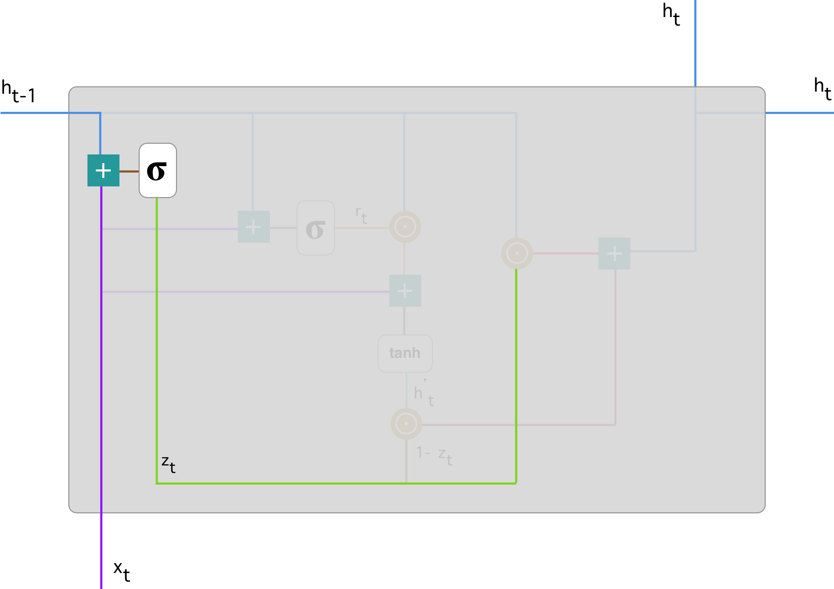

Slide 49
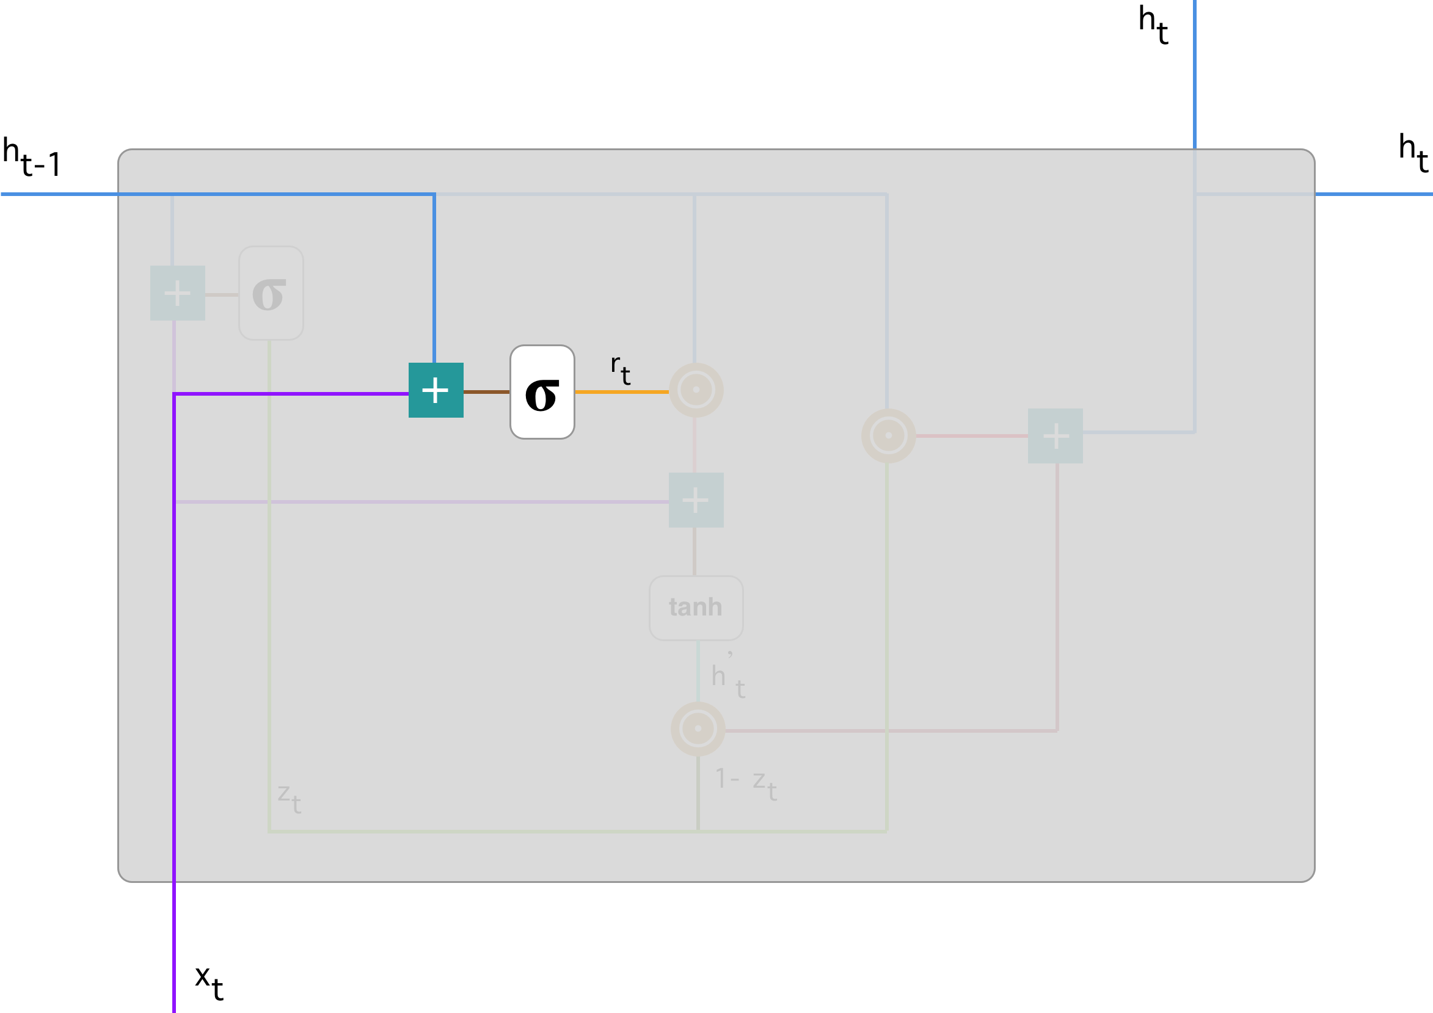

Slide 50
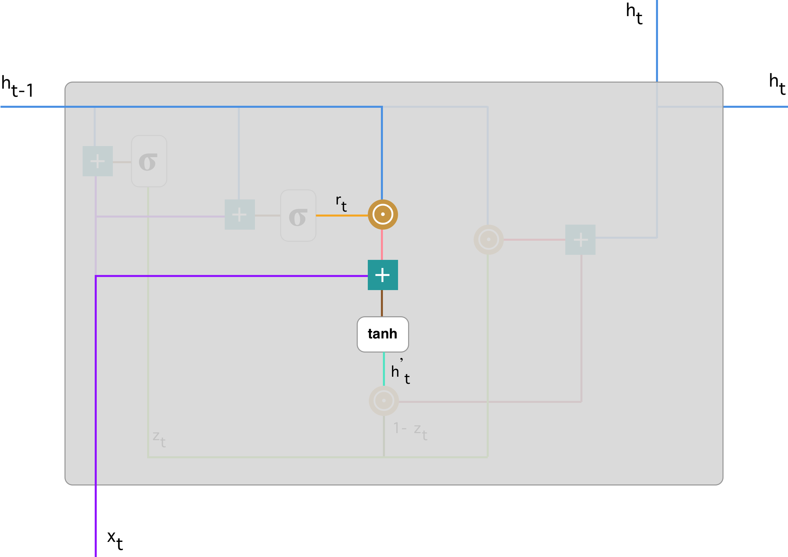

Slide 51
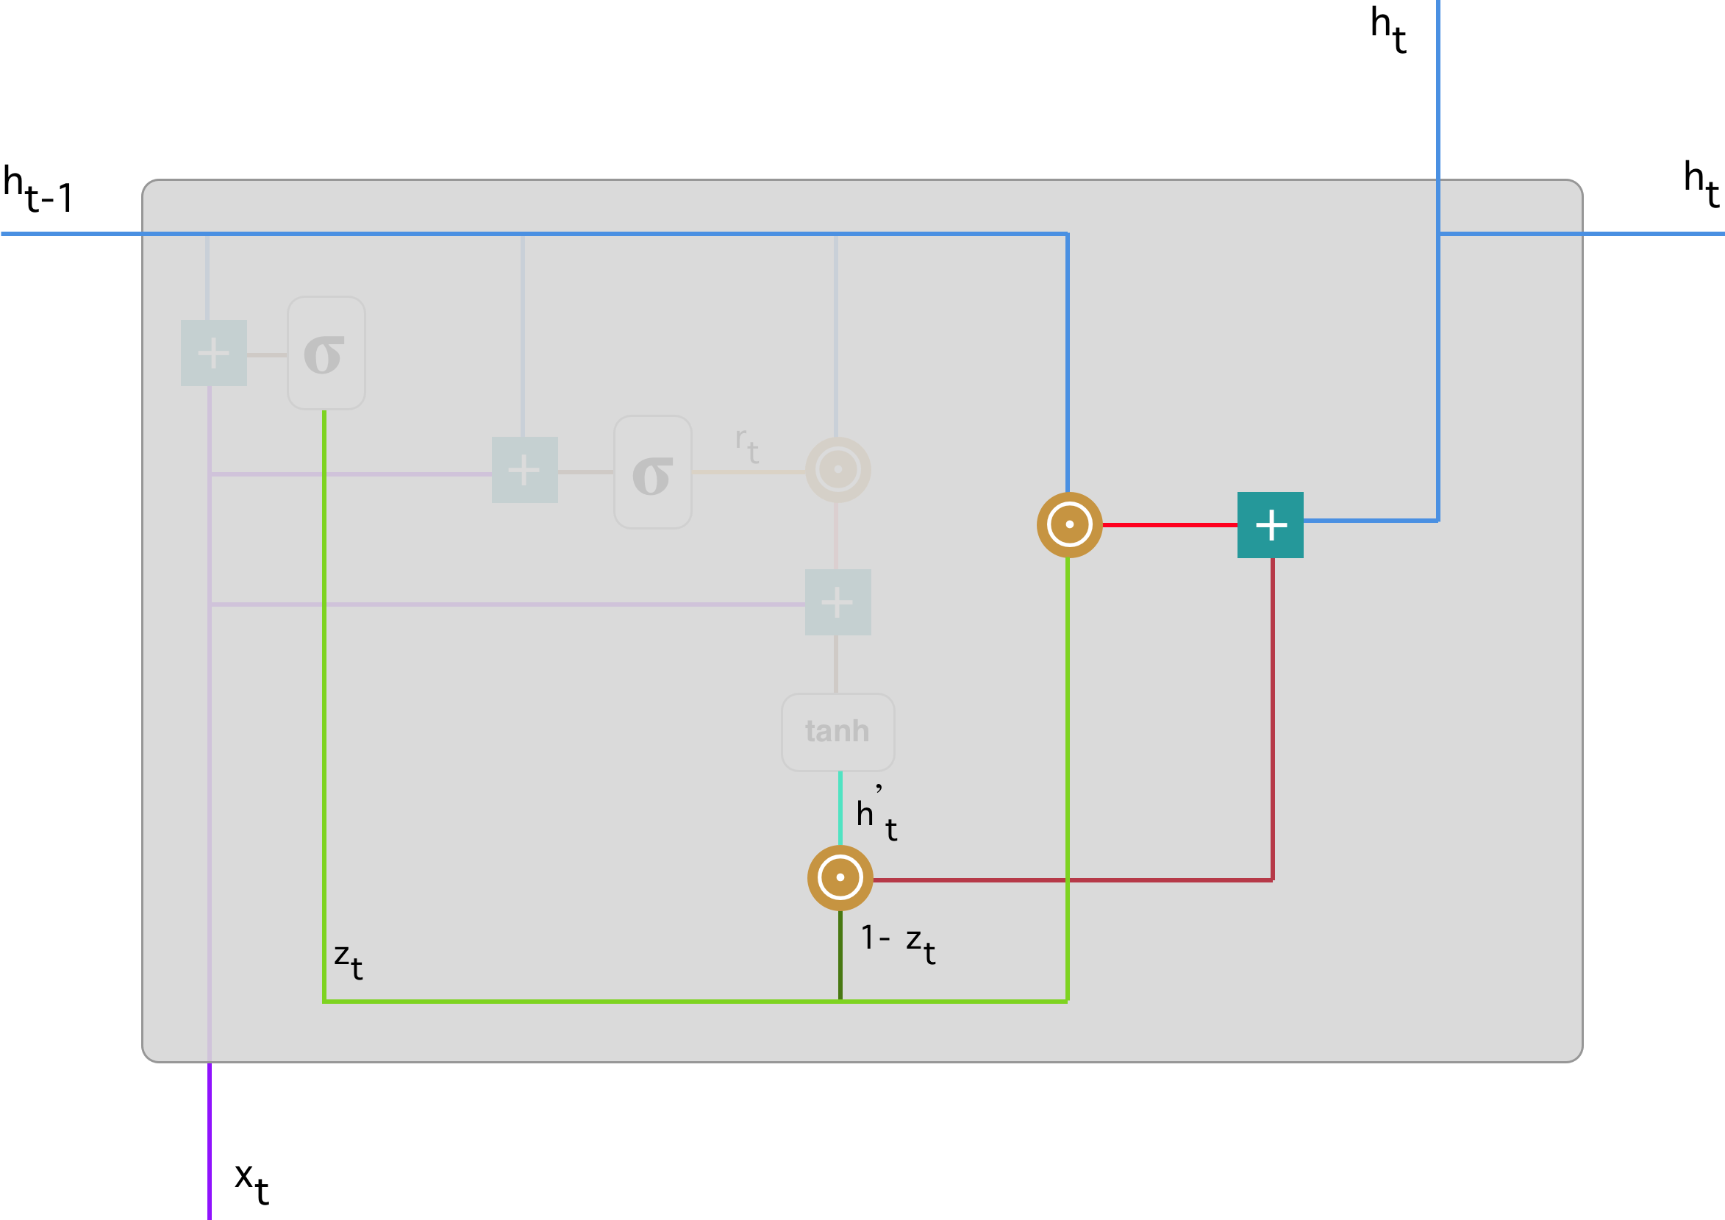

Slide 52
BRNN y BLSTM

Slide 53
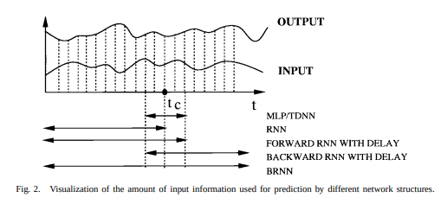
BRNN

Slide 54
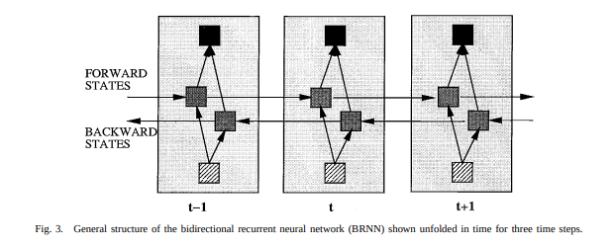
BRNN

Slide 55
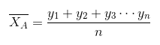
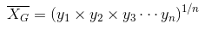
Como podemos mezclar el procesamiento
Cada una de las redes puede ser llamada “experta” para el problema específico en el que la red fue entrenada. Una manera de mezclar las opiniones de diferentes expertos es asumir que estas opiniones son independientes, lo que lleva a un promedio aritmético para regresión y un promedio geométrico para clasificación.Esos procedimientos de mezcla son conocidos como linear opinion pooling y logaritmic opinion pooling.

Slide 56
Idea principal
La estructura de la red neuronal consiste en dividir el estado de una RNN regular en dos, una parte que sea responsable del procesamiento en sentido temporal positivo (forward states) y otra que lo vea en sentido opuesto (backward states). Teniendo ambas direcciones se puede decir que cada pedazo de RNN estudio el problema en una dirección diferente.

Slide 57
Entrenamiento
Forward Pass: Pasar toda la información de entrada correspondiente a un extracto de tiempo 1≤t ≤T y determina todas las salidas predecidas.
Pasa hacia delante solo los estados (desde t=1 a t=T) y los estados pasados (desde t=1 a t=T)
Pasa hacia delante a las neuronas de salida.
2) Backward Pass Calcula la parte de la derivada de la función objetivo, para el extracto de tiempo usado en el Forward Pass
Pasa hacia atrás a las neuronas de salida.
Pasa hacia atrás solo los estados (desde t=1 a t=T) y los estados pasados (desde t=1 a t=T)
3) Actualizar los pesos

Slide 58
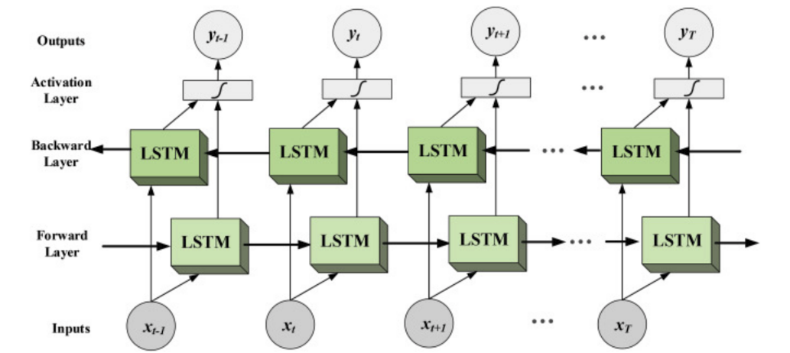
Bi-LSTM

Slide 59
Ejercicio abierto

Slide 60
Conclusión

Slide 61
Bibliografía

Slide 62
Schuster, M., & Paliwal, K. K. (1997). Bidirectional recurrent neural networks. IEEE Transactions on Signal Processing, 45(11), 2673-2681.
Dietterich, T. G. (2002, August). Machine learning for sequential data: A review. In Joint IAPR International Workshops on Statistical Techniques in Pattern Recognition (SPR) and Structural and Syntactic Pattern Recognition (SSPR) (pp. 15-30). Springer, Berlin, Heidelberg.
https://machinelearningmastery.com/adam-optimization-algorithm-for-deep-learning/

